Slide 1
Universal Laptop Dock
U.L.D.
Vojkan Cvijović
vojkancvijovic@gmail.com
Maksim Đurđevac
mi11362@alas.matf.bg.ac.rs
Saša Cvetković
mi13171@alas.matf.bg.ac.rs

Slide 2
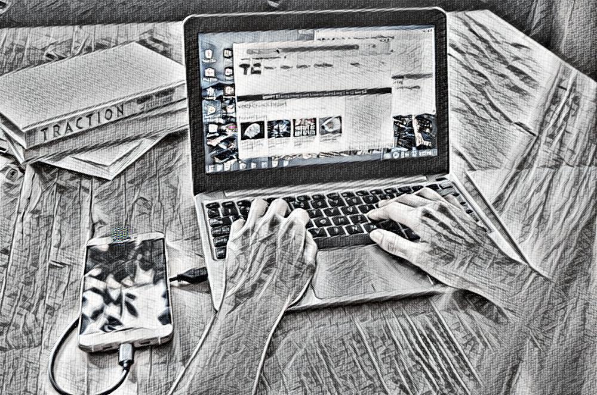
HORIZON 2020
Predviđeni rok trajanja: 21 mesec
Opis projekta
    Aplikacija koja omogućava:
        prikazivanje pametnog mobilnog telefona na našem laptop prototipu
        korišćenje pametnog mobilnog telefona na našem laptop prototipu
    Konektor koji:
        povezuje pametni mobilni telefon i naš laptop prototip
    Laptop prototip:
      Sastoji se od:
        tastature
        touchpad-a
        displeja
        baterije
        portova

Slide 3

RAZLOZI
Puna iskorišćenost moći mobilnih telefona
Prenosivost
Jednostavnija upotreba
Ušteda novca
Ušteda vremena
Čuvanje bitnih informacija na jednom mestu

Slide 4

CILJEVI PROJEKTA
Neki od ciljeva projekta su:
    korišćenje pune moći pametnih mobilnih telefona
    omogućavanje lakše upotrebe mobilnih telefona
    smanjenje troškova nabavke novog laptopa
    olakšana prenosivost
    ušteda vremena i prostora
    centralizovan pristup informacijama

Slide 5
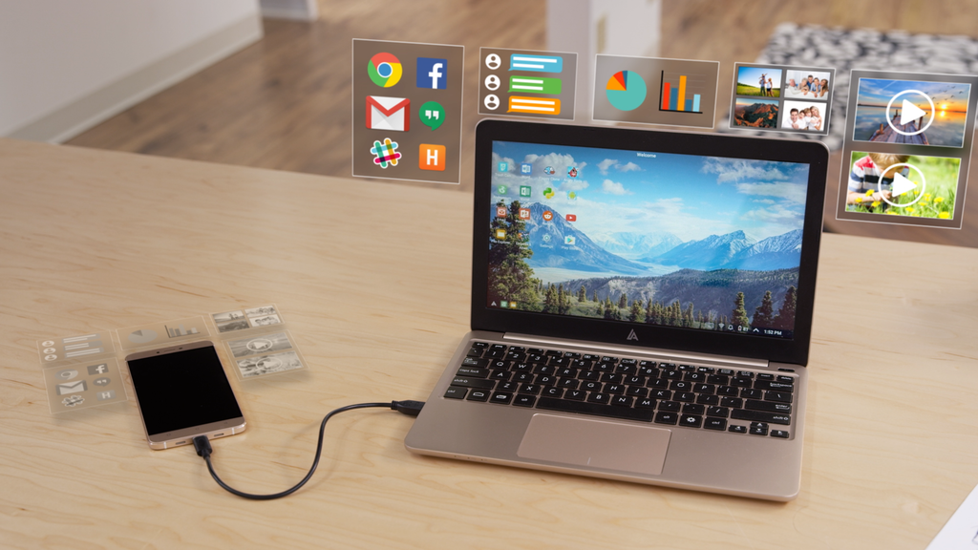
U.L.D.
Aplikacija:
    pokreće se preko pametnog mobilnog telefona
    omogućava
        prenos slike na našem laptop prototipu
        prikaz slike na našem laptop prototipu
Od mobilnog telefona naš laptop koristi sledeće resurse:
    snagu procesora
    radnu memoriju
    wifi
    bluetooth
    prenosa podataka operatera

Slide 6
SARADNICI
Participant no. * | Participant organisation name | Part. short name | Country
1 (Coordinator) | University of Belgrade Faculty of Mathematics | MATF | Serbia
2 | Technical University of Munich, Department of Informatics | TUM | Germany
3 | Dragon Innovation | DI | Germany
4 | Infectra | I | Sweden
5 | Sixsentix GmbH | S | Austria

Slide 7
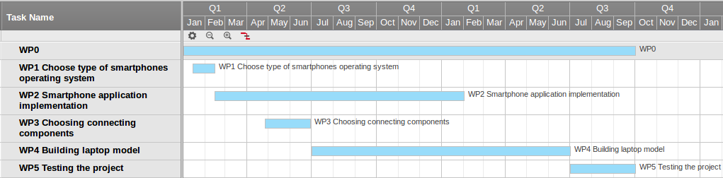
PLAN RADA

Slide 8

KONAČAN PROIZVOD
U.L.D će biti predstavljen :
    Međunarodnom sajmu tehnike i tehničkih dostignuća (UFI)
    U vidu veb prezentacije

Slide 9

REZULTAT
Efikasnost
Prenosivost
Ušteda vremena
Ušteda prostora

Slide 10

HVALA NA PAŽNJI

